Slide 1
하계 산학협력 프로젝트
장문석, 김보한, 강지호

Slide 2
Contents
00/ 개요
01/ 사전조사
02/ OCR
03/ 크롤링
04/ 데이터 처리
05/ 일정

Slide 3
00
개요
과제명: 식품 정보의 시각 자료화
개요: 한 눈에 파악하기 힘든 식품 정보들의 시각 자료화를 통한 편이성 향상
1. kakao api를 통해 OCR 활용하고, 데이터를 MpAndroidChart를 통해 가공
2. 눈이 나쁘거나, 노안의 사람들에게 유용하게 쓰일 수 있음
과제기간: 2021년 6월 22일 ~ 2021년 8월 16일
기대하는 결과물:
1. 사용하기 간편한 UI로 누구나 쉽게 쓸 수 있는 앱
2. 시각적 정보 제공뿐 아니라 인터넷 몰 링크 기능 포함

Slide 4
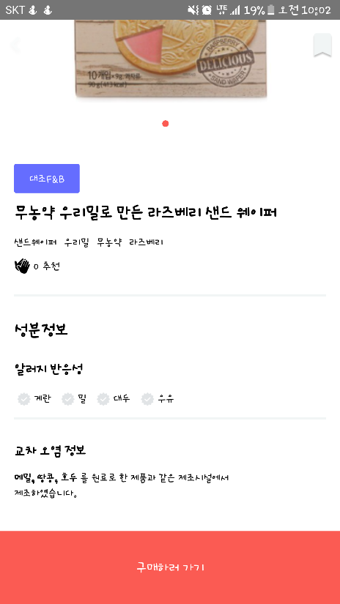
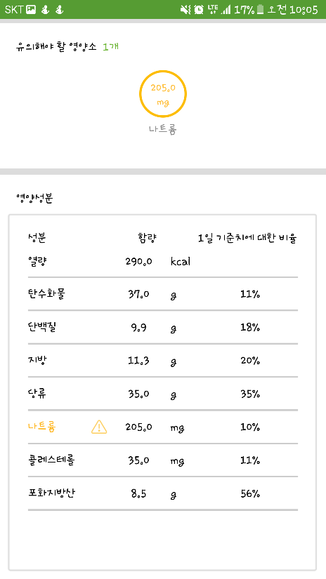
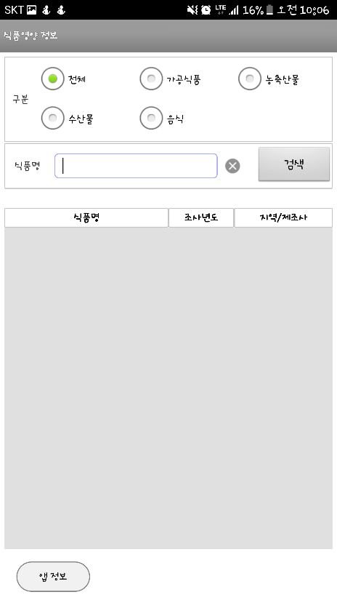
01
사전조사
알려지알려줘 Allso 식품영양정보

Slide 5


02
OCR
KAKAO VISION OCR API
글자가 존재하는 영역 파악
해당 영역을 글자 판독기를 통해 글자 추출
안드로이드 앱에서 API를 사용하기 위해서?
- 통신 필요 : okhttp
* okhttp: rest api, http 통신을 쉽게 구현할 수 있게 해주는 라이브러리
okhttp

Slide 6
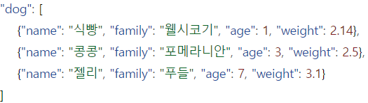
02
OCR
1. Okhttp를 통하여 KAKAO VISION 서버로 REQUEST를 보낸다.
( https://dapi.kakao.com/v2/vision/text/ocr )
2. 보낸 사진에 대해 OCR 처리를 거친 후 데이터를 전송 받는다.
3. 이 때 받는 데이터는 JSON 형태
*JSON이란? :
JSON 데이터는 이름과 값의 쌍으로 이루어져있다.
쉼표를 통해 구별되고 객체는 중괄호, 배열은 대괄호로 둘러쌓여 표현된다.

Slide 7
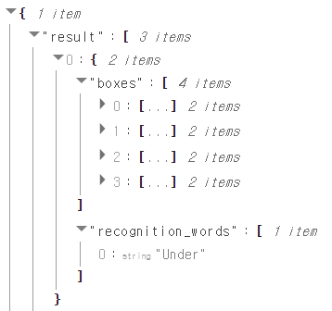
02
OCR
실제로 받는 JSON 데이터는 왼쪽과 같다.
추출한 글자 영역이 boxes라는 이름으로 4개의 좌표가 먼저 주어진다.
글자는 recognition_words에서 볼 수 있다.
실제로 필요한 데이터는 글자뿐이므로 이 JSON데이터를 가공해서 사용할 수 있다.

Slide 8
03
크롤링
상품 원재료 명과 같이 적힌 상품명을 찍었을 때 온라인에서의 동일 제품과의 빠른 비교를 위한 기능
이미지에서 인식된 상품명과 크롤링을 이용하여 인터넷 사이트에서의 상품과 비교
크롤링 : 웹상의 데이터를 수집하고 분류
→ jsoup 을 이용하여 구현
Java에서는 jsoup의 library 파일을 제공하고 있어 kotlin과 호환하여 이를 이용하여 적용

Slide 9
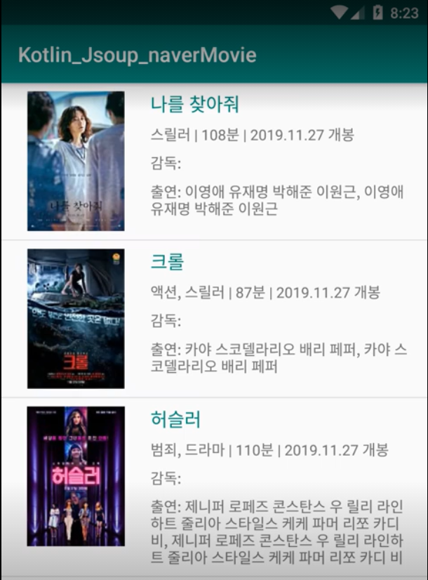
03
크롤링
인식된 상품명을 url의 상품 코드 부분에 대입하여 해당 상품을 검색하고 검색된 사이트 내에서 html 코드 분석을 통하여 뽑아낸 상품 리스트(상품명과 가격) 제공
- jsoup을 이용한 naver movie 예시
현 문제점
다른 용량의 같은 상품의 상품명이 같다
(서울우유 200ml, 서울우유 1L = 서울우유 나 100%)

Slide 10
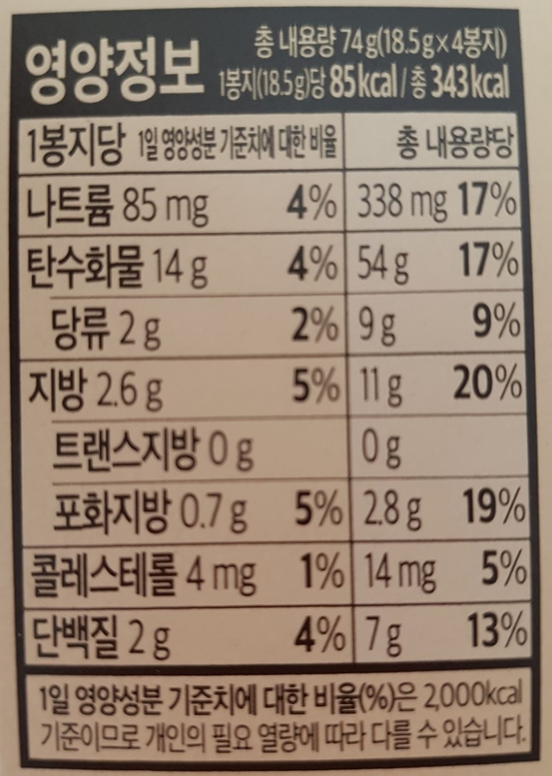
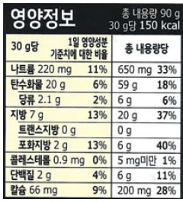
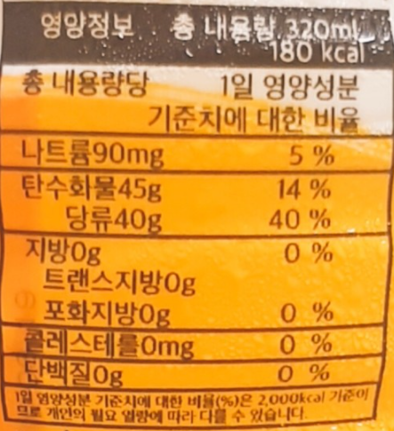
04
데이터처리
① 영양성분 (기저질환 관련)
식품별로 영양성분을 표기에 사용하는 양, 부피 등 다양하므로 통일시킬 필요성 존재 ⇒ 1일 영양성분 기준치에 대한 비율 이용
(2000kcal 기준으로 비율 나타냄)

Slide 11
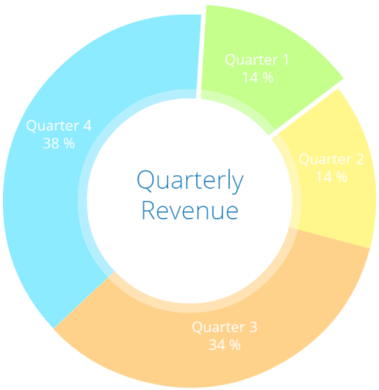
04
데이터처리
① 영양성분 (기저질환 관련)
앞서 체크박스로 입력된 data와 이미지 인식을 통해 text 변환된 data 중 일치하는 것 들을 위쪽에 개별로 표시
<PieChart>
2000kcal를 기준으로 나타낸 각 비율 값을 왼쪽 형태로 표현
⇒ 100%를 전체로 하여 그 중 어느 정도의 비율을 차지하고 있는지를 보여준다.

Slide 12
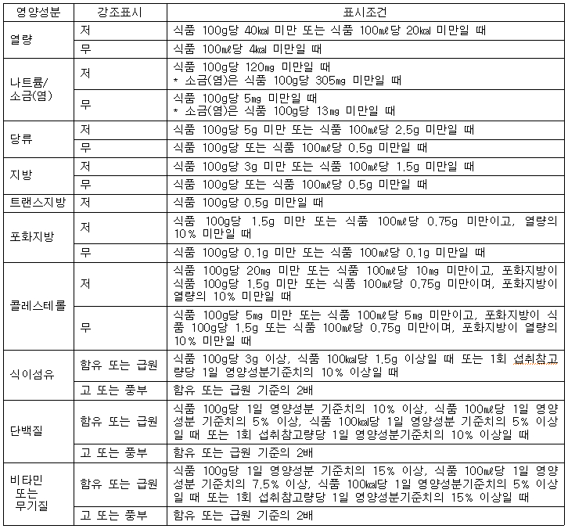
04
데이터처리
① 영양성분 (기저질환 관련)
영양성분 강조표시 조건에 따라 pie chart의 색상을 다르게 표시하여 어느 정도의 양이 함유되어 있는지를 보여준다.

Slide 13
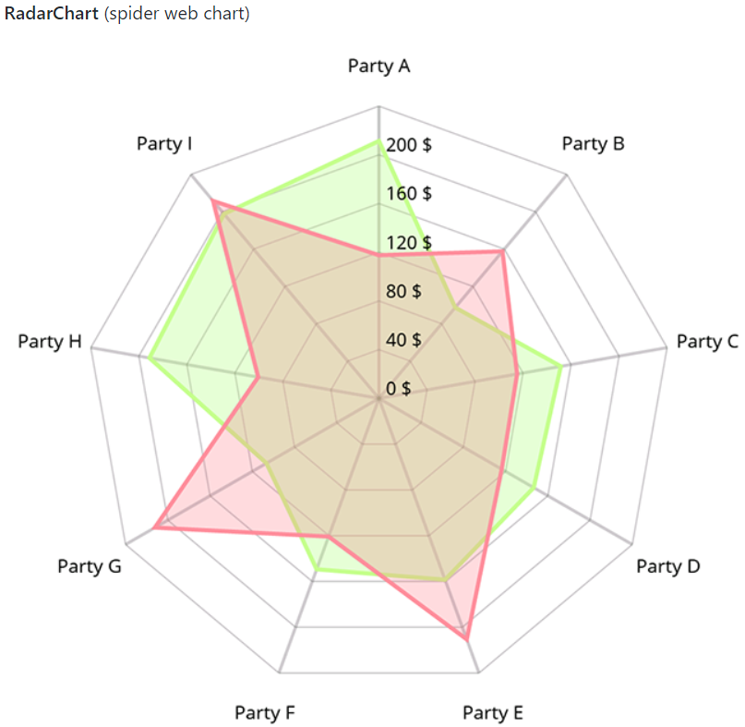
04
데이터처리
① 영양성분 (기저질환 관련)
전체 영양성분 표시 → Radar chart, Bar chart 이용
<Radar chart>
꽉 찼을 때를 100%로 두고 비율 표시하여 전체 영양성분을 한눈에 보여줌
확대 가능하게 하여 궁금한 영양성분의 이름을 파악 가능하게 함

Slide 14
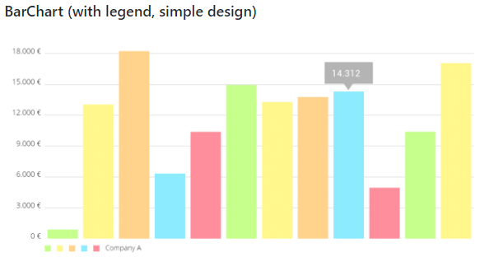
04
데이터처리
① 영양성분 (기저질환 관련)
전체 영양성분 표시 → Radar chart, Bar chart 이용
<Bar chart>
각 영양성분의 ‘1일 영양성분 기준치에 대한 비율’을 막대그래프로 나타냄 (영양성분별로 색 다르게 하여 구분되도록)

Slide 15


04
데이터처리
② 원재료명 (알레르기 관련)
- 대표적인 알레르기를 바탕으로 체크박스를 만들기
- 추가적인 원재료는 기타를 통해 입력 받음
⇒ 인식한 text와 일치하는 정보가 있을 때 해당 정보를 빨간 글씨와 icon 등으로 크게 강조 (가장 앞부분에 하나씩 위치하게 함)
Ex) 복숭아 알레르기
복숭아 알레르기

Slide 16
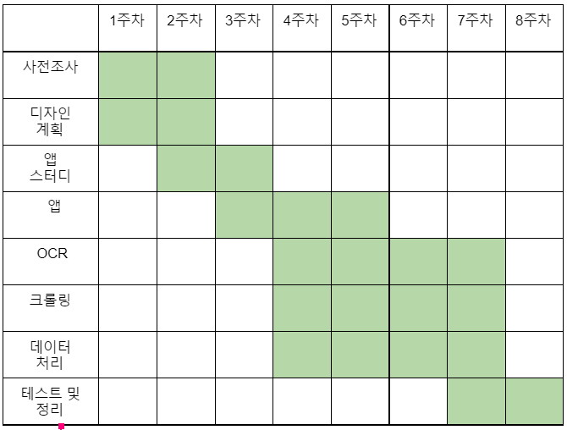
05
일정

